Slide 1










































INVENTOR
인 벤 터

Slide 2
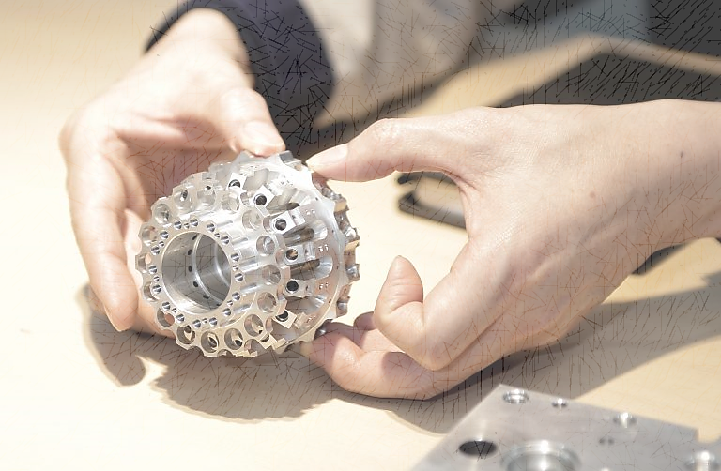
목차
인터페이스
프로젝트 설정, 관리
완전구속 이해하기
3각법 이용한 평면작업
스윕 이용한 곡면 작업
로프트 작업 이해
배열복사이용한 작업
Animation 조립 고정 이해
Drawing IDW 도면 작도
Presentation 분해 조립 만들기

Slide 3
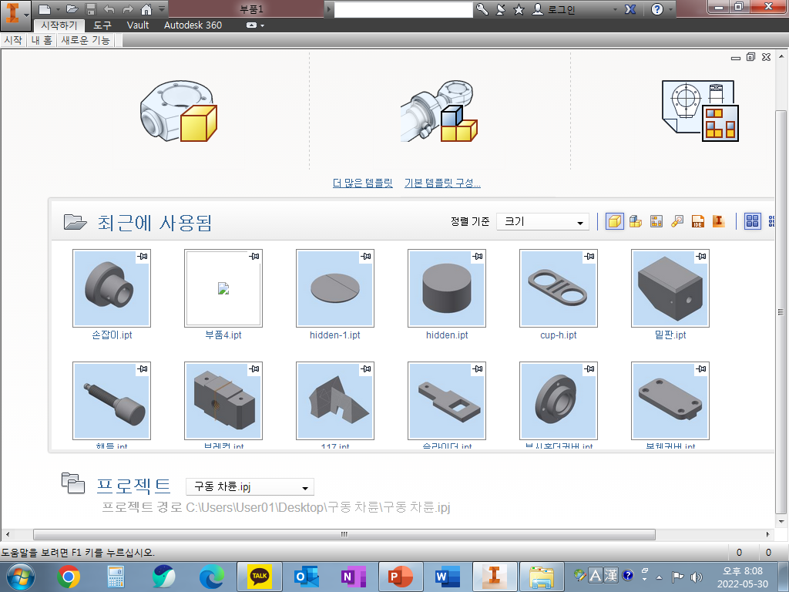
1. 인벤터 인터페이스
1
2
3
4

Slide 4
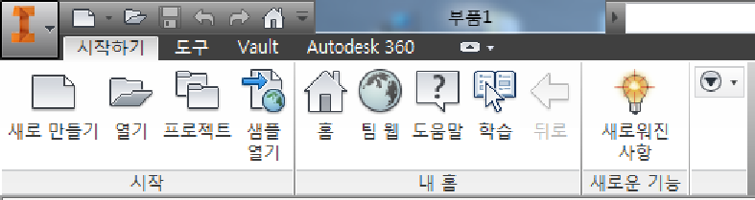
2.프로젝트 설정, 관리
인벤터는 하나 이상의 부품과, 조립품, 도면, 프리젠테이션 파일이 개별로 이루어지는 것이 아니라 모든 파일이 상호 유기적인 관계에서 작업이 이루어진다.

Slide 5
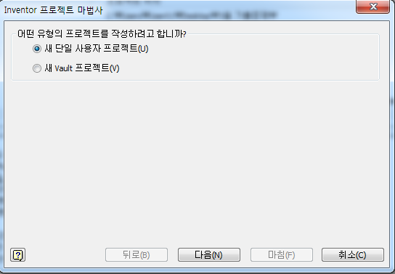
2.프로젝트 설정, 관리
1
2
개인, 소규모 기업에서 주로 사용 별도의 데이터베이스를 구축하지 않은 상태에서 사용
Vault서버가 설치되어져 있는, 중소기업 또는 대기업에서 주로 사용하는 프로젝트 형식

Slide 6
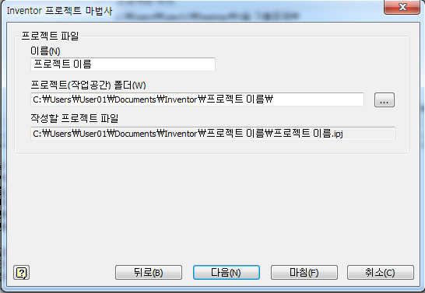
2.프로젝트 설정, 관리
1
2
사용자가 알아보기 쉬운 이름으로 설정, 가능하면 해당 작업 명칭을 프로젝트로 설정
앞으로 생성되어질 각종 파일들이 기본족으로 저장되고, 관리될 작업폴더를 지정한다.

Slide 7
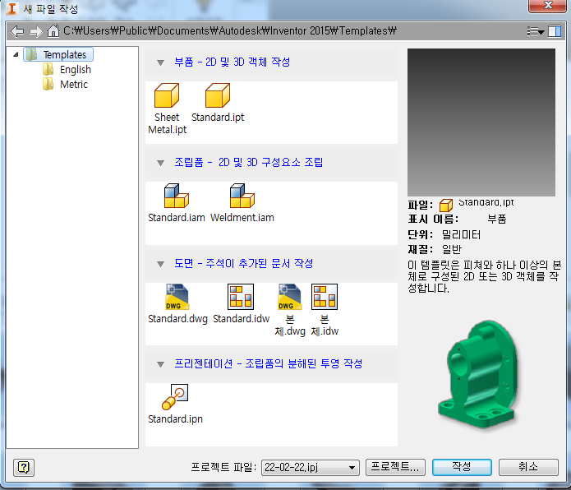
2.프로젝트 설정, 관리

Slide 8
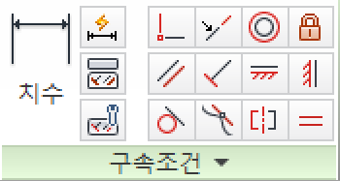
완전구속 이해 하기
구속조건을 이용한 완전구속 시키기 구속의 개념 이해

Slide 9
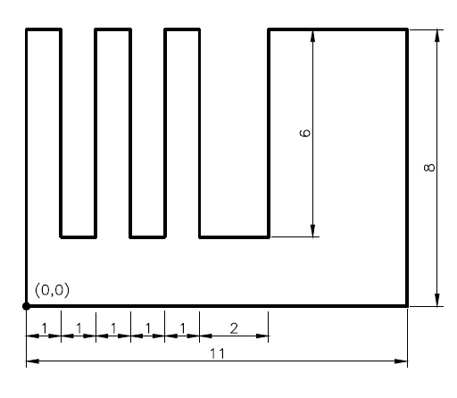
예제1

Slide 10
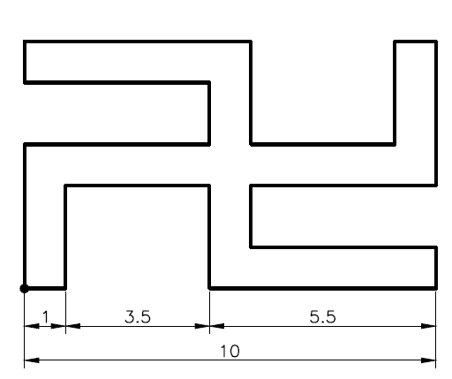
예제2

Slide 11
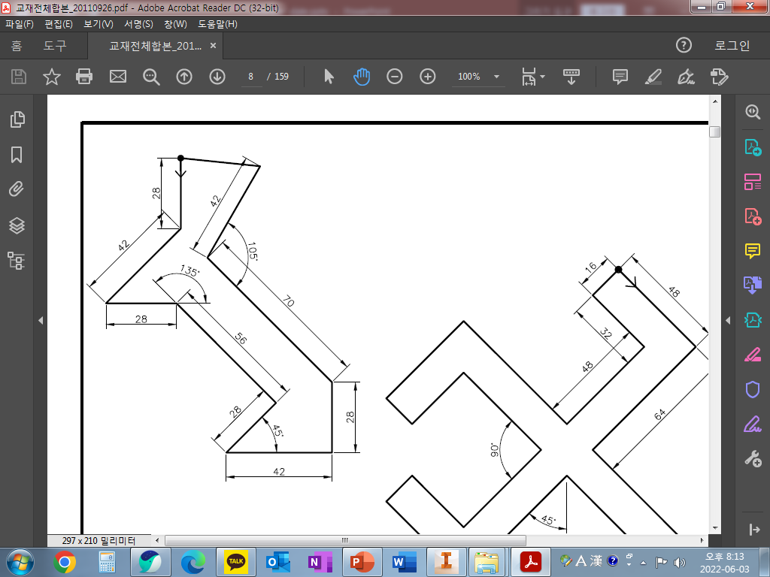
예제3

Slide 12
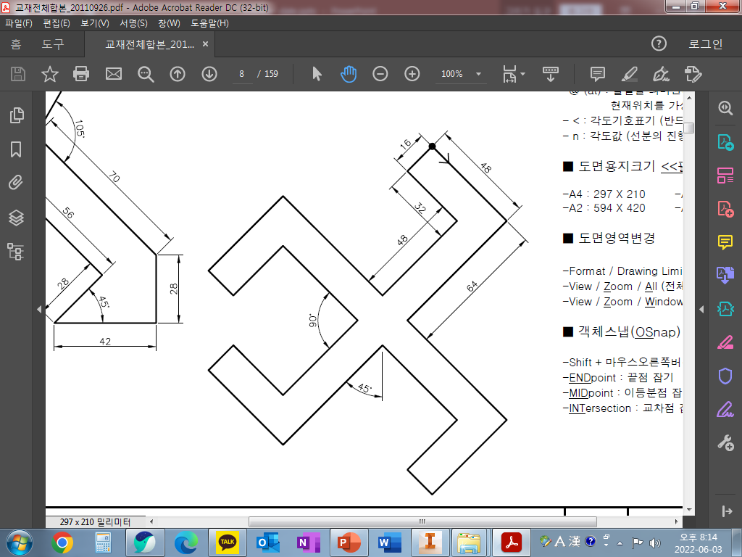
예제4

Slide 13
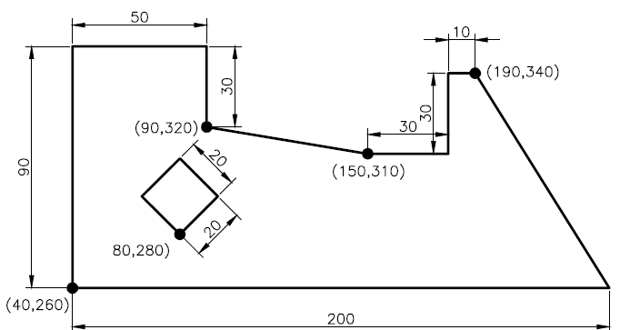
예제5

Slide 14
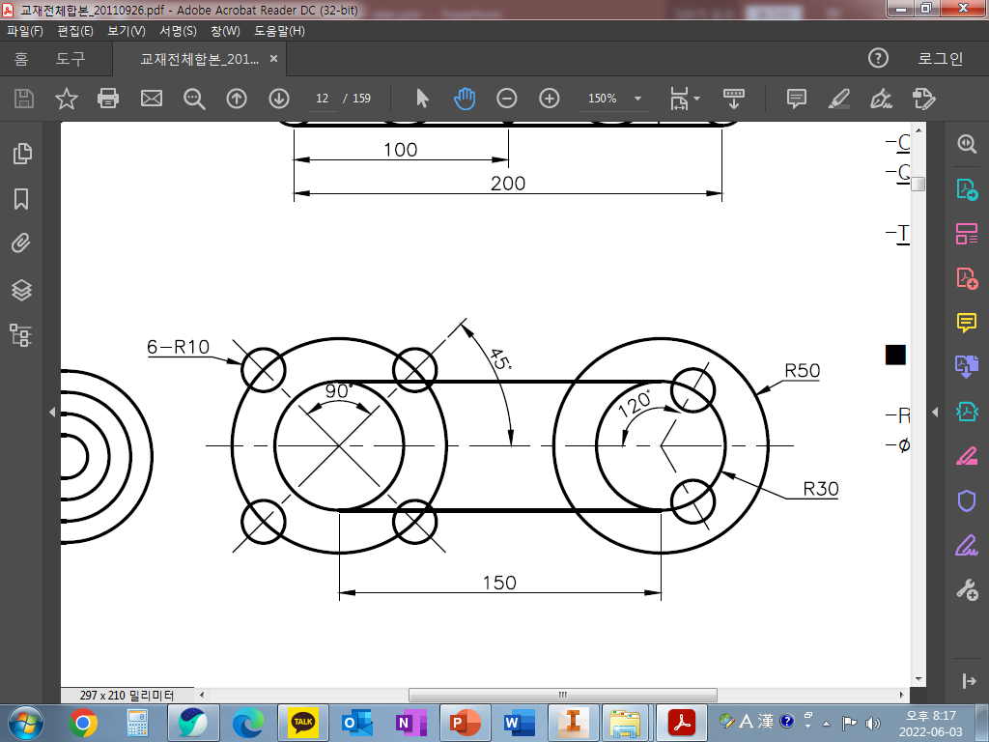
예제6

Slide 15
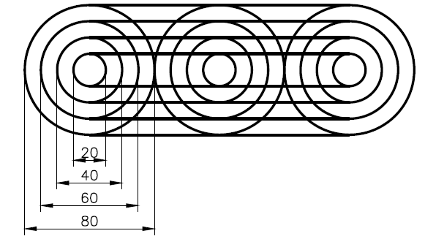
예제7

Slide 16
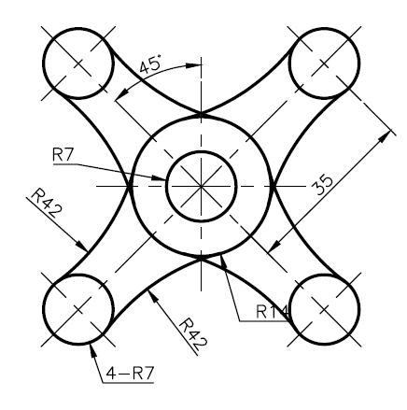
예제8

Slide 17
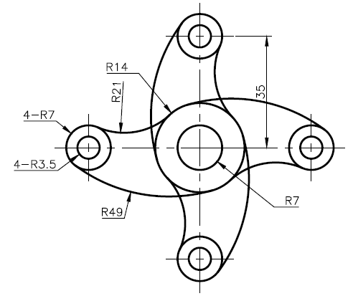
예제9

Slide 18
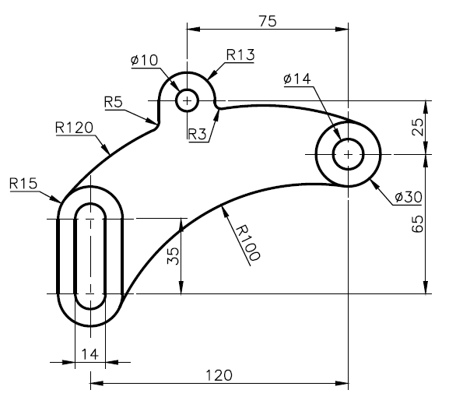
예제10

Slide 19
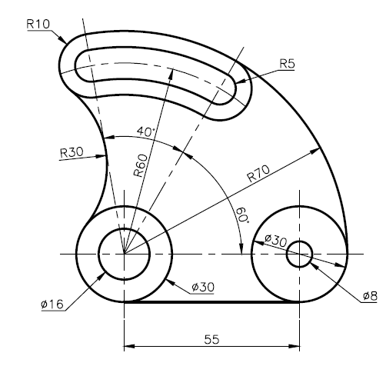
예제10

Slide 20
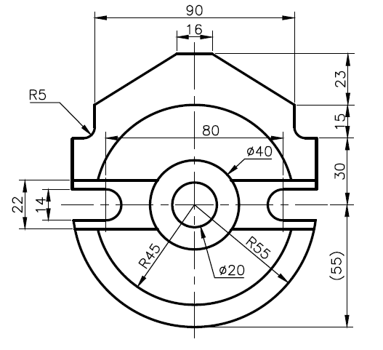
예제11

Slide 21
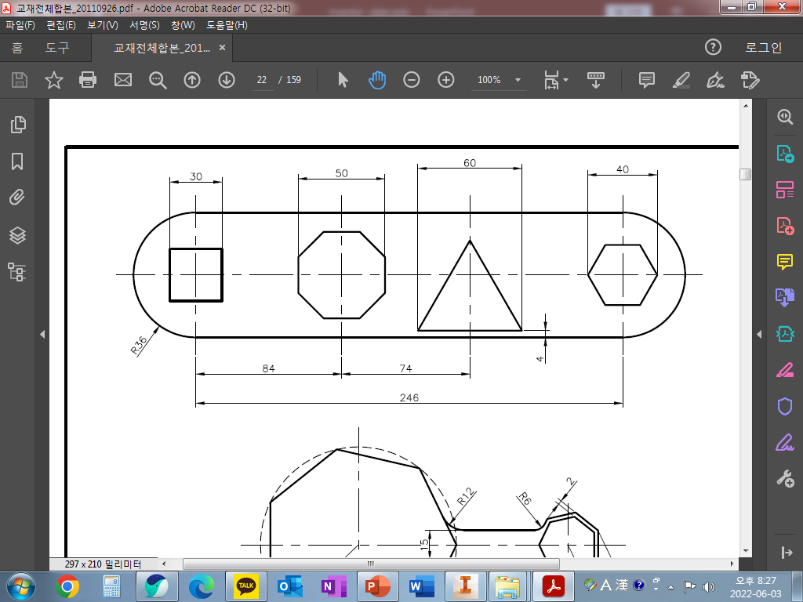
예제12

Slide 22
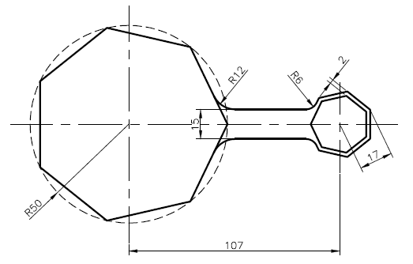
예제13

Slide 23
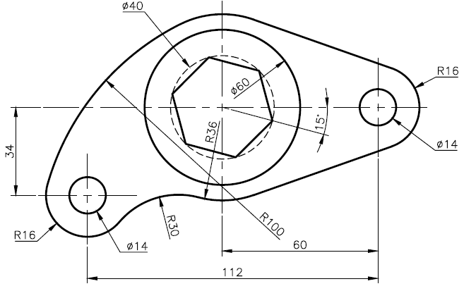
예제14

Slide 24
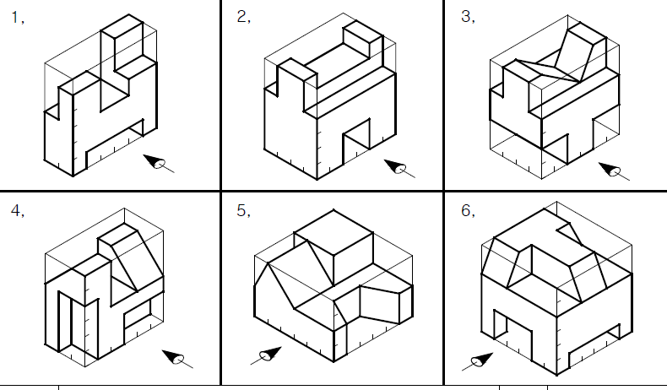
작업평면 이해

Slide 25
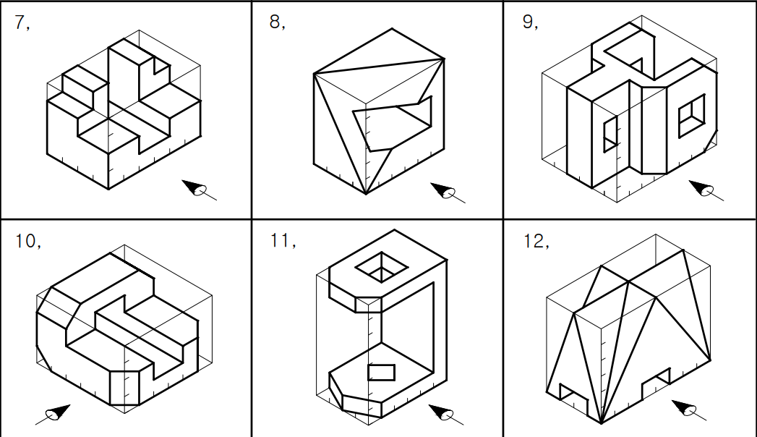
3각법 기본 도면

Slide 26
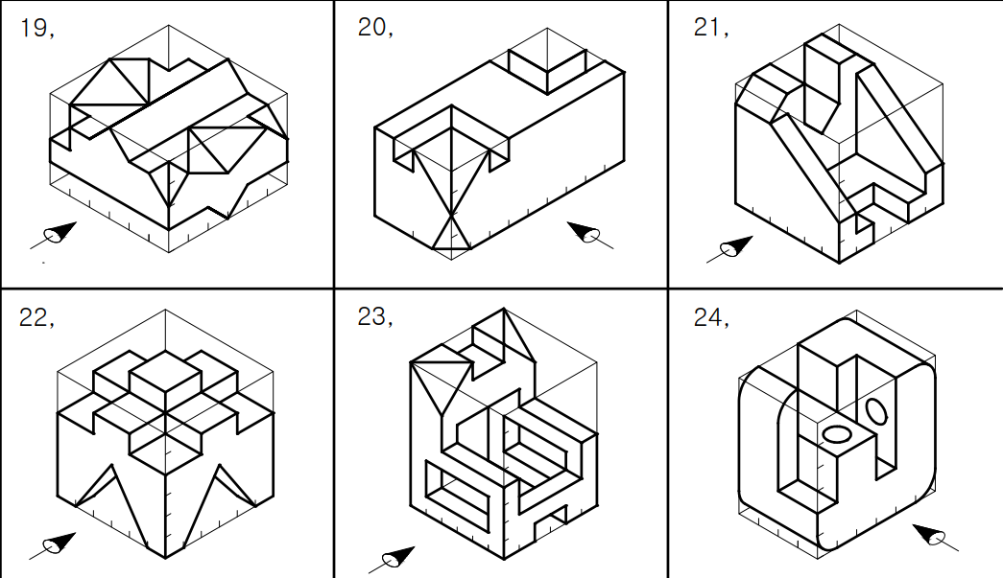
3각법 기본 도면

Slide 27
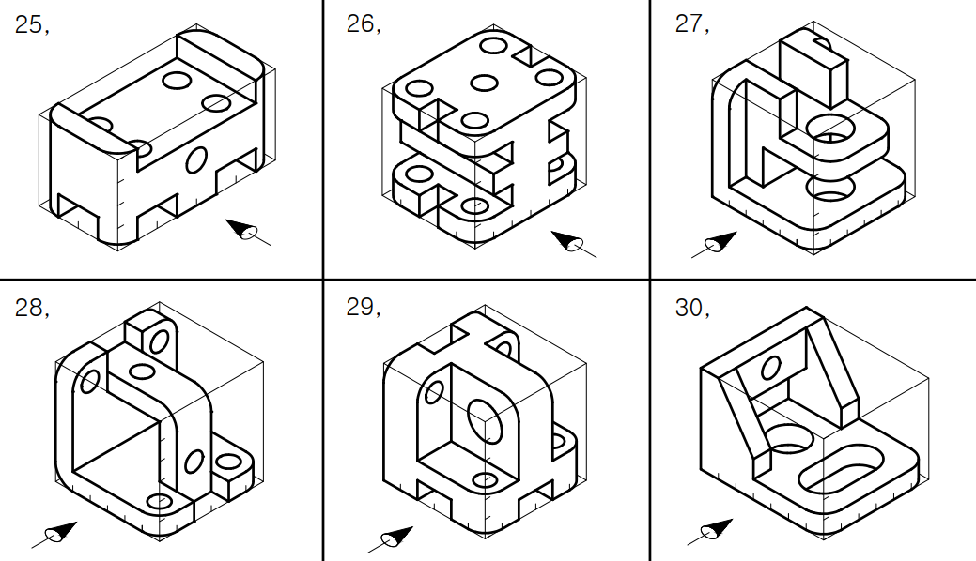
3각법 기본 도면

